Slide 1





CHÀO MỪNG CÁC EM ĐẾN VỚI TIẾT
TIẾNG VIỆT
LỚP 1

Slide 2




7
THẾ GIỚI TRONG MẮT EM
Bài
7
HOA PHƯỢNG

Slide 3
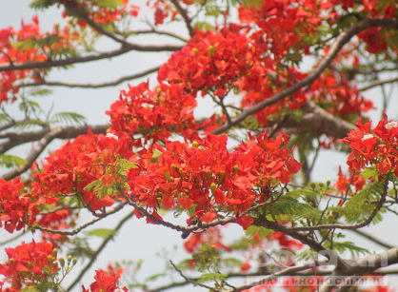
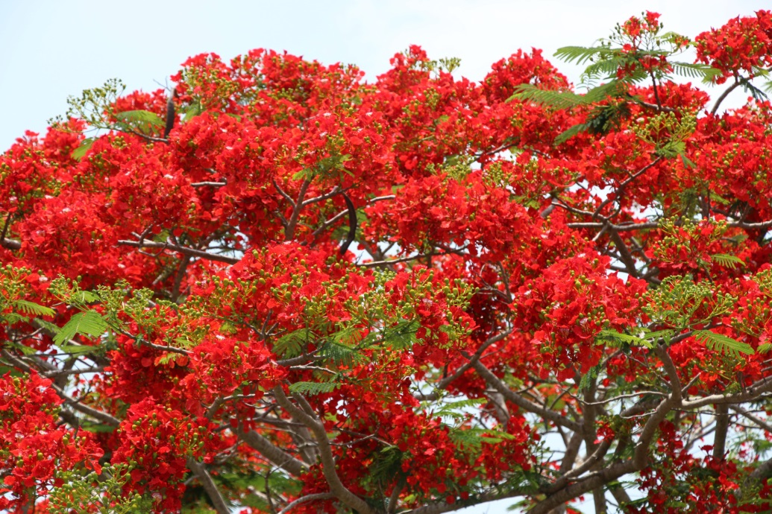
1
Quan sát tranh và cho biết
a. Tranh vẽ hoa gì?
b. Em biết gì về loài hoa này?

Slide 4
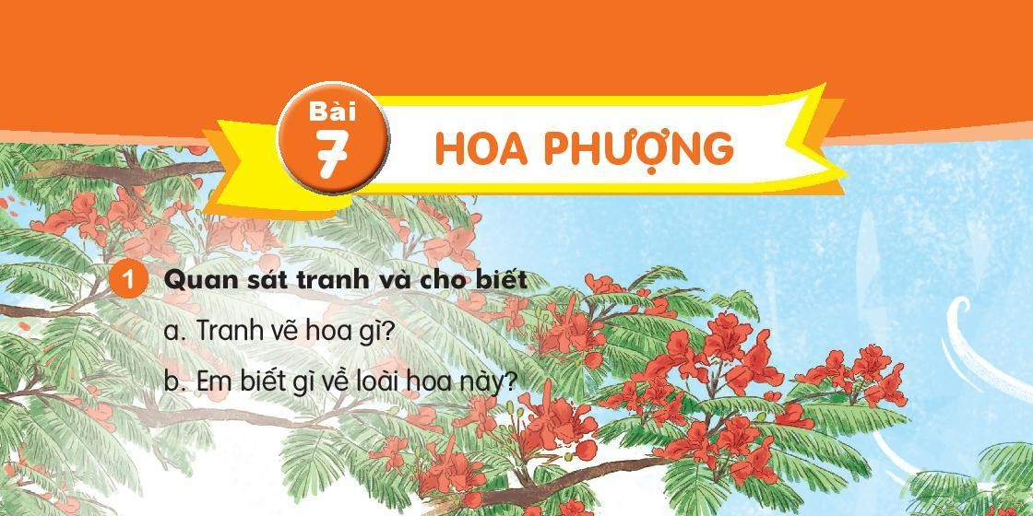


Slide 5
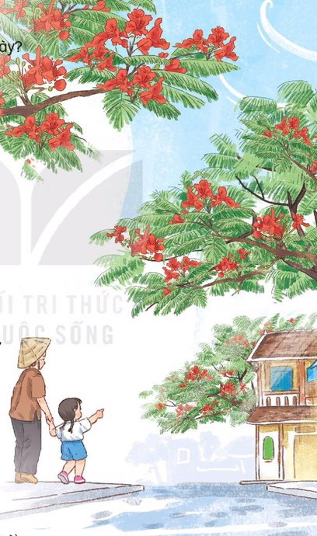

Slide 6
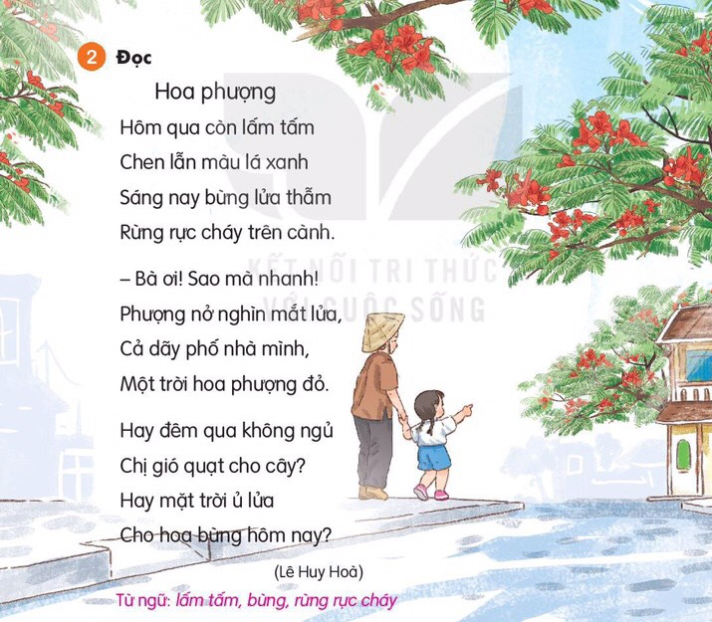

Slide 7

2
Đọc
Hoa phượng
Hôm qua còn lấm tấm
Chen lẫn màu lá xanh
Sáng nay bừng lửa thẫm
Rừng rực cháy trên cành.
- Bà ơi sao mà nhanh!
Phượng nở nghìn mắt lửa,
Cả dãy phố nhà m ình,
Một trời hoa phượng đỏ.
Hay đêm qua không ngủ
Chị gió quạt cho cây?
Hay mặt trời ủ lửa
Cho hoa bừng hôm nay?
(Lê Huy Hoà)

Slide 8


lấm tấm
  1
Luyện đọc
chen lẫn
  2
  3
rừng rực
nở
  4
  5
mắt lửa

Slide 9
2
Đọc
Hoa phượng
Hôm qua còn lấm tấm
Chen lẫn màu lá xanh
Sáng nay bừng lửa thẫm
Rừng rực cháy trên cành.
Hay đêm qua không ngủ
Chị gió quạt cho cây?
Hay mặt trời ủ lửa
Cho hoa bừng hôm nay?
Bà ơi! Sao mà nhanh!
Phượng nở nghìn mắt lửa,
Cả dãy phố nhà mình,
Một trời hoa phượng đỏ.
Lê Huy Hoà

Slide 10
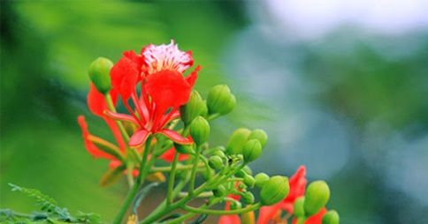
01
lấm tấm
GIẢI NGHĨA TỪ
Nở ít, xuất hiện rải rác trên cành lá.
bừng
02
Nở rộ, nở rất nhanh và nhiều.
03
Rừng rực cháy
Hoa phượng như những ngọn lửa.

Slide 11
2
Đọc
Hoa phượng
Hôm qua còn lấm tấm
Chen lẫn màu lá xanh
Sáng nay bừng lửa thẫm
Rừng rực cháy trên cành.
Hay đêm qua không ngủ
Chị gió quạt cho cây?
Hay mặt trời ủ lửa
Cho hoa bừng hôm nay?
Bà ơi! Sao mà nhanh!
Phượng nở nghìn mắt lửa,
Cả dãy phố nhà mình,
Một trời hoa phượng đỏ.
Lê Huy Hoà
Luyện đọc khổ thơ

Slide 12
2
Đọc
Hoa phượng
Hôm qua còn lấm tấm
Chen lẫn màu lá xanh
Sáng nay bừng lửa thẫm
Rừng rực cháy trên cành.
Hay đêm qua không ngủ
Chị gió quạt cho cây?
Hay mặt trời ủ lửa
Cho hoa bừng hôm nay?
Bà ơi! Sao mà nhanh!
Phượng nở nghìn mắt lửa,
Cả dãy phố nhà mình,
Một trời hoa phượng đỏ.
Lê Huy Hoà
Luyện đọc bài thơ

Slide 13
3
Tìm tiếng cùng vần với mỗi tiếng xanh, lửa, cây
01
nhanh
01
mưa
01
mây
xanh
lửa
cây
cành
02
xưa
02
xây
02
03
lạnh
03
ngựa
03
sấy
ánh
sửa
vậy
04
04
04
hè
Notes:
GV HDHS phát hiện ra các vần trong mỗi tiếng để HS tìm tiếng dễ hơn

Slide 14
4
Trả lời câu hỏi
a. Những câu thơ nào cho biết hoa phượng nở rất nhiều?
- Sáng nay bừng lửa thẫm
- Rừng rực cháy trên cành.
- Phượng nở nghìn mắt lửa,
- Một trời hoa phượng đỏ.

Slide 15
4
Trả lời câu hỏi
b. Trong bài thơ, cây phượng được trồng ở đâu?
Cây phượng được trồng ở phố.

Slide 16
4
Trả lời câu hỏi
Theo bạn nhỏ, chị gió và mặt trời đã làm gì giúp cây phượng nở hoa?
- Chị gió cả đêm qua không ngủ để quạt cho cây phượng.
- Mặt trời ủ lửa cho phượng nở hoa.

Slide 17
Chúng ta nên làm gì để bảo vệ cây và hoa nơi công cộng?

Slide 18

5
Học thuộc lòng khổ thơ đầu
Hôm qua còn lấm tấm
Chen lẫn màu lá xanh
Sáng nay bừng lửa thẫm
Rừng rực cháy trên cành.
Bà ơi! Sao mà nhanh!
Phượng nở nghìn mắt lửa,
Cả dãy phố nhà mình,
Một trời hoa phượng đỏ.

Slide 19
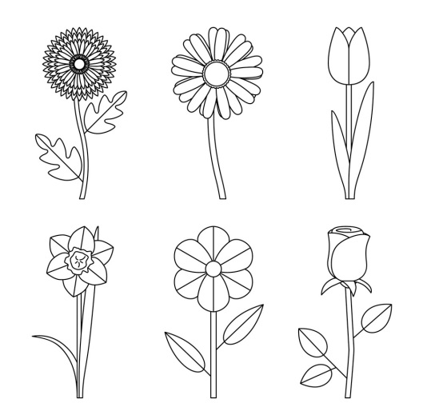


6
Vẽ một loài hoa và nói về bức tranh em vẽ

Slide 20

Tiếng việt
Bài 7: Hoa phượng
1
Viết từ ngữ
hΞ ιưŖg
hΞ ιưŖg
hΞ ιưŖg
hΞ ιưŖg
hΞ ιưŖg
hΞ ιưŖg
ǟừng ǟực εáy
ǟừng ǟực εáy
ǟừng ǟực εáy
ǟừng ǟực εáy
ǟừng ǟực εáy
ǟừng ǟực εáy

Slide 21
Tiếng việt
Bài 7: Hoa phượng
2
Viết tiếng cùng vần với mỗi tiếng xanh, lửa, cây
xanh,
bánh,
cành,
lạnh, ...
lửa,
sửa,
ngựa,
chữa,
mưa,
cây,
κấy ,
vẫy,
đậy,
bầy,
chẩy,

Slide 22
Thứ tư wgày 27 κáng 4 wăm 2022
Tập viết
hΞ ιưŖg
hΞ ιưŖg
hΞ ιưŖg
hΞ ιưŖg
hΞ ιưŖg
hΞ ιưŖg
ǟừng ǟực εáy
ǟừng ǟực εáy
ǟừng ǟực εáy
ǟừng ǟực εáy
ǟừng ǟực εáy
ǟừng ǟực εáy

Slide 23

Thứ tư wgày 27 κáng 4 wăm 2022
Chíζ Ǉả
HΞ ιưŖg
Hį Ǖίa cŜ lấm Ǉấm
CǗ΄n lẫn jàu lá xaζ
Sáng way λẂng lửa κẫm
Rừng ǟực εáy Λłn càζ.

Slide 24
HΞ ιưŖg
- Bà Π sao jà ηaζ !
PhưŖg wở wθìn jắt lửa,
Cả dãy ιố ηà jşζ,
MŎ ǇrƟ hΞ ιưŖg đỏ.
Hay Αłm Ǖίa δŪg wgủ
Chị gió Ǖίạt εo cây?
Hay jặt ǇrƟ ủ lửa
Cho hΞ λẂng hį way?

Slide 25

Dặn dò:
Xem lại bài đã học, học thuộc hai khổ thơ đầu bài thơ Hoa phượng
Xem bài mới Ôn tập trang 142.

Slide 26
- Cùng vần với tiếng xanh: cành, nhanh, bánh
- Cùng vần với tiếng lửa: mưa, hứa, cưa
- Cùng vần với tiếng cây: mây, cấy, ngấy

Slide 27
a)Những câu thơ cho thấy hoa phượng nở rất nhiều là:
Sáng nay bừng lử thẫm
Rừng rực cháy trên cành
b)Cây phượng được trồng ở hè phố
c) Để giúp cây phượng nở hoa, chị gió đã quạt cho cây và mặt trời đã ủ lửa cho cây.

Slide 28




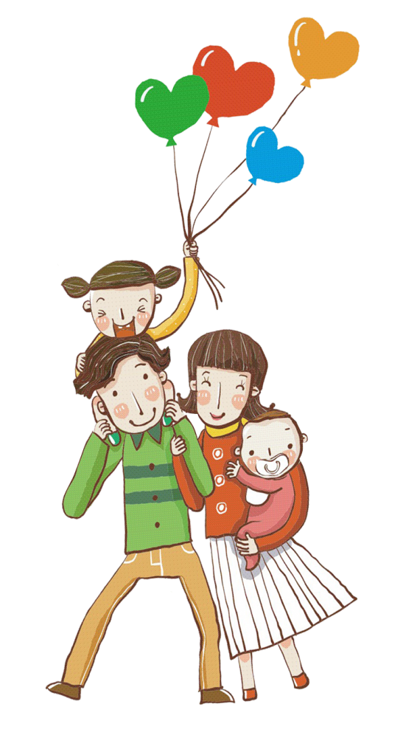


Củng cố - Dặn dò
- Nhận xét tiết học
Chuẩn bị bài sau:

